Slide 1
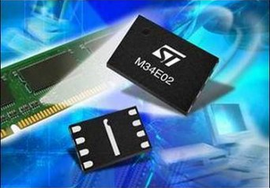
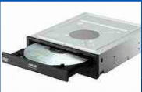
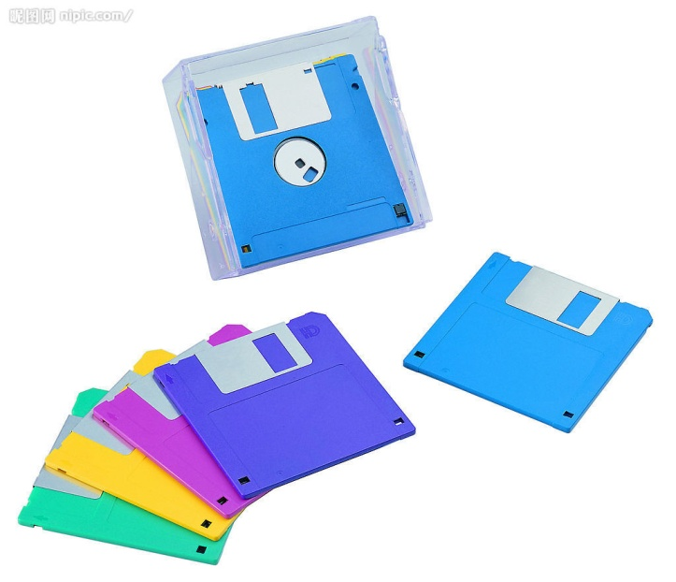
存储器概述
1. 存储器的分类
(1)按存储介质分类：
半导体存储器、磁介质存储器、光存储器
(2)按存取功能分类：
只读存储器、随机存储器
1.44M
(3)按制造工艺分类：
双极型存储器、MOS型存储器
(4)根据数据的输入/输出方式分类：
串行存储器、并行存储器

Slide 2
存储器概述
2. 存储器的技术指标
(1)存储容量:字数(m) ×字长(n)
位(bit)、字节(Byte)、KB、MB、GB、TB、PB……
1K=2¹⁰B=1024 Byte(字节), 1M=2²⁰B=1024K, 1G=2³⁰B=1024M, 1T=2⁴⁰B=1024G, 1P=2⁵⁰B=1024T
(2)存取速度:存取时间、存储周期

Slide 3
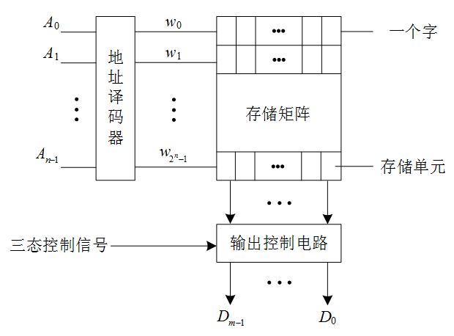
只读存储器
1. ROM的结构和工作原理

Slide 4
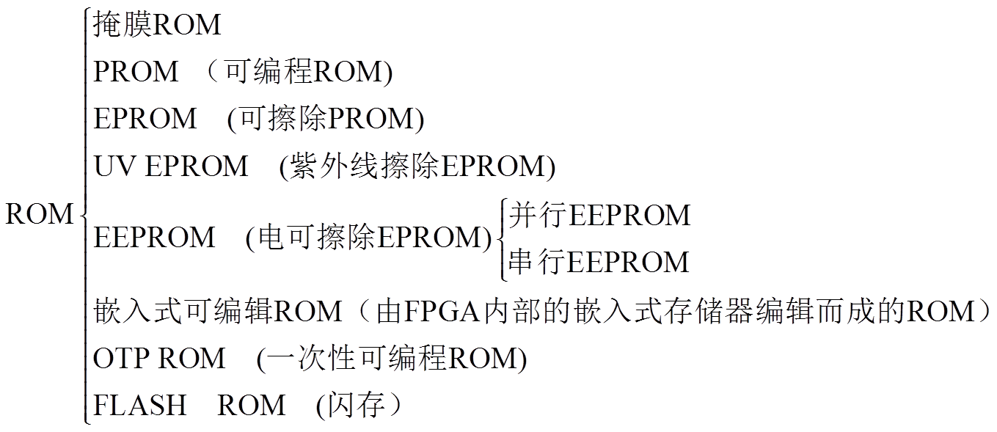
只读存储器
2. ROM的分类

Slide 5
只读存储器
3. 掩膜ROM
4×4位的MOS型ROM存储矩阵

Slide 6
只读存储器
4. 可编程ROM
（1）可编程ROM（Programmable ROM，简称PROM）
击穿型和熔丝型存储单元电路

Slide 7
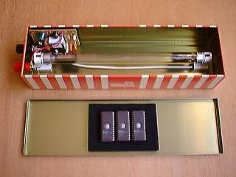
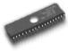
只读存储器
4. 可编程ROM
UV EPROM
（2）可擦除可编程ROM（ EPROM）
EPROM的内部结构
EPROM 2764的外观图

Slide 8
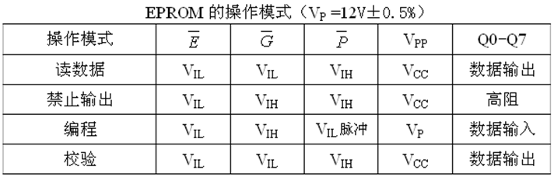
只读存储器
4. 可编程ROM
（2）可擦除可编程ROM（ EPROM）

Slide 9
只读存储器
4. 可编程ROM
（3）电可擦型可编程ROM
EEPROM
I2C EEPROM：AT24C256（Atmel）
BL24C04A（贝岭）
SPI EEPROM：AT25256B（MicroChip）
M95128（ST）
2016年，Atmel被MicroChip收购，36亿美金

Slide 10
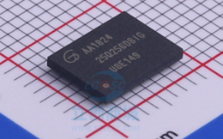
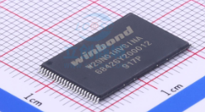
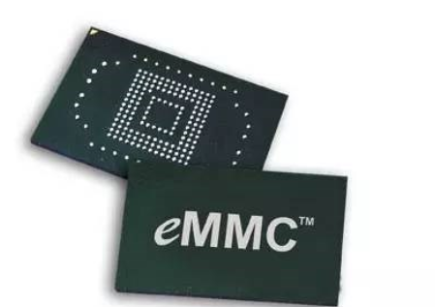
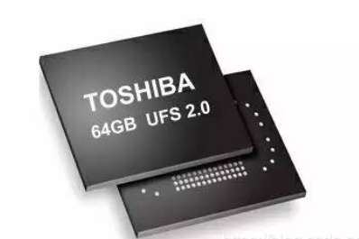
只读存储器
5. 快闪存储器
Flash Memory
NOR Flash
SPI：W25Q64（Winbond华邦）
GD25Q256（GigaDevice兆易）
NAND Flash
Parrel：W29N01（Winbond华邦）
SPI： GD5F4GQ（GigaDevice兆易）
eMMC Flash
UFS Flash

Slide 11
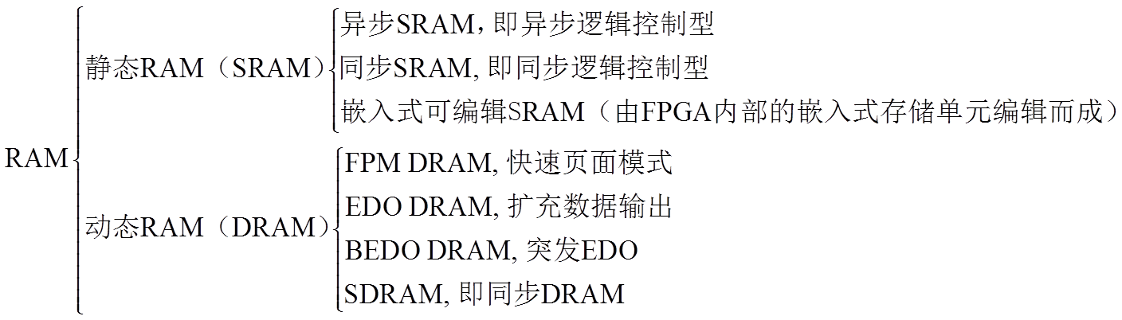
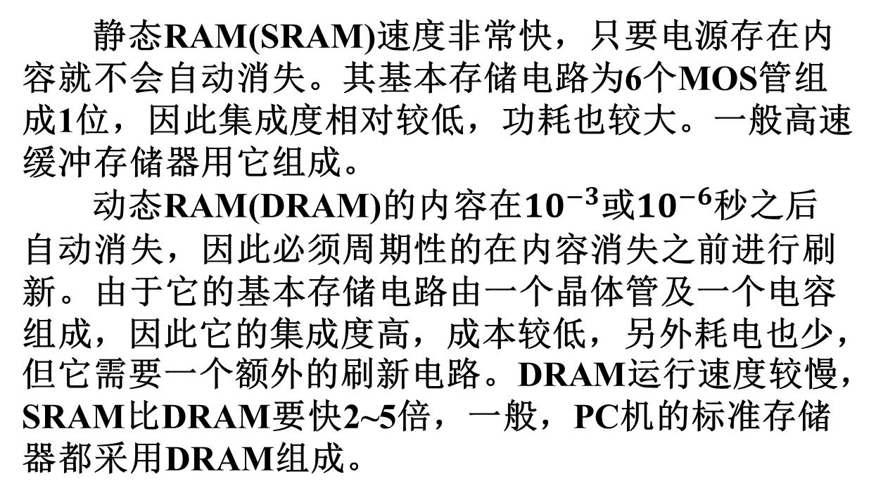
随机存取存储器
1. RAM的分类
静态RAM(SRAM)速度非常快，只要电源存在内容就不会自动消失。其基本存储电路为6个MOS管组成1位，因此集成度相对较低，功耗也较大。一般高速缓冲存储器用它组成。
动态RAM(DRAM)的内容在${10}^{−3}$或${10}^{−6}$秒之后自动消失，因此必须周期性的在内容消失之前进行刷新。由于它的基本存储电路由一个晶体管及一个电容组成，因此它的集成度高，成本较低，另外耗电也少，但它需要一个额外的刷新电路。DRAM运行速度较慢，SRAM比DRAM要快2~5倍，一般，PC机的标准存储器都采用DRAM组成。

Slide 12
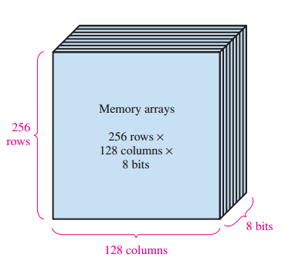
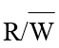
随机存取存储器
2. RAM的基本结构

Slide 13
随机存取存储器
3. SRAM的工作原理
（1）SRAM的基本存储单元
S | R | 状态
0 | 0 | 禁止读写
0 | 1
1 | 0 | 读 写
1 | 1

Slide 14
随机存取存储器
3. SRAM的工作原理
（2）用D触发器构成SRAM结构
行线（行地址）
4×2静态RAM结构
列线(位线)

Slide 15
随机存取存储器
3. SRAM的工作原理
（3）SRAM存储矩阵结构

Slide 16
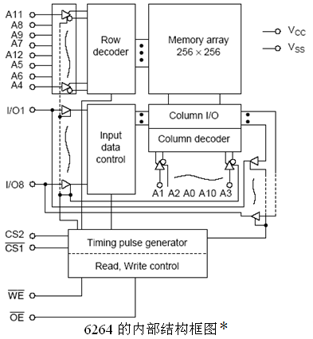
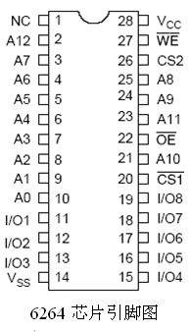
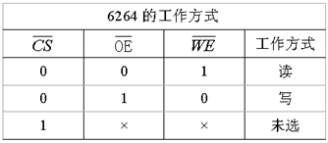
随机存取存储器
3. SRAM的工作原理
（4）SRAM常用器件
A₀~A₁₂ I/O1~ I/O8
2¹³× 8位
= 8K× 8位

Slide 17
随机存取存储器
4. DRAM的工作原理
单管DRAM基本存储单元电路

Slide 18
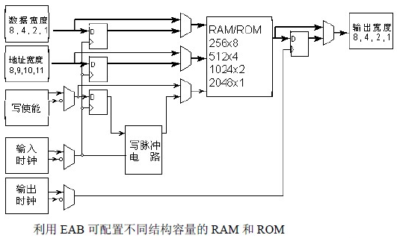
随机存取存储器
5. 其它类型的存储器
FPGA中的嵌入式存储器

Slide 19
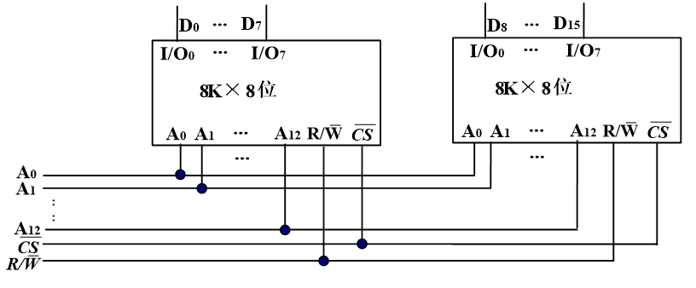
随机存取存储器
6. 存储器的扩展方法
（1）位扩展
适用于每片RAM或ROM字数够用而位数不够时.
接法：将各片的地址线、读写线、片选线并联即可.
8K ×16位

Slide 20
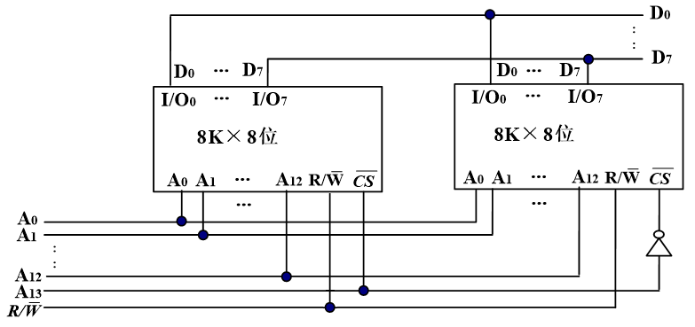
随机存取存储器
6. 存储器的扩展方法
（2）字扩展
适用于每片RAM或ROM位数够用而字数不够时
接法：将各片的地址线、读写线、数据线并联，用高位地址
经过译码后产生不同状态，分别控制各片的片选线..
需增加地址线
16K ×8位

Slide 21
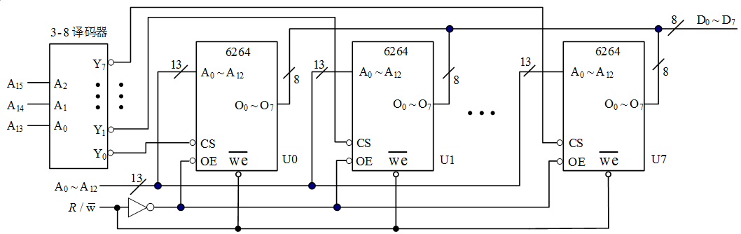
随机存取存储器
【例】 对SRAM进行字扩展，将8片6264扩展成64k×8的程序存储器。
寻址空间： U0(0000H~1FFFH)、 U1(2000H~3FFFH)、U2(4000H~5FFFH)、U3(6000H~7FFFH)、U4(8000H~9FFFH)、U5(A000H~BFFFH)、U6(C000H~DFFFH)、U7(E000H~FFFFH)。
A₁₅~A₁₃=000时，U0被选中，则A₁₅~A₀取值为：
0000 0000 0000 0000 ~ 0001 1111 1111 1111
A₁₅~A₁₃=001时，U₁被选中，则A₁₅~A₀取值为：
0010 0000 0000 0000 ~ 0011 1111 1111 1111

